Slide 1
MIEJSKA GALERIA SZTUKI W CZĘSTOCHOWIE

Slide 2
O MIEJSKIEJ GALERII SZTUKI
Miejska Galeria Sztuki w Częstochowie jest samorządową instytucją kultury, która od 1995 roku kontynuuje działalność założonego w 1977 roku Biura Wystaw Artystycznych. Galeria wpisała się w krajobraz życia kulturalnego Częstochowy organizując prawie 1000 wystaw malarstwa, rzeźby, grafiki, rysunku, fotografii czy nowych dyscyplin sztuki.

Slide 3
OŚRODEK KULTURY FILMOWEJ
Ważną dziedziną aktywności MGS jest upowszechnianie sztuki filmowej, przez działający w strukturach Galerii Ośrodek Kultury Filmowej kino studyjne OKF ILUZJA.

Slide 4
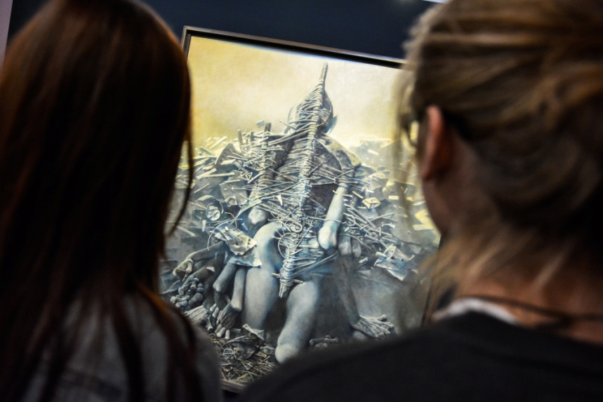
MUZEUM BEKSIŃSKIEGO
W strukturach MGS od 2006r. funkcjonuje Muzeum Beksińskiego. Prace tego wybitnego artysty przekazane zostały do prezentacji przez Annę i Piotra Dmochowskich – kolekcjonerów sztuki mieszkających w Paryżu

Slide 5
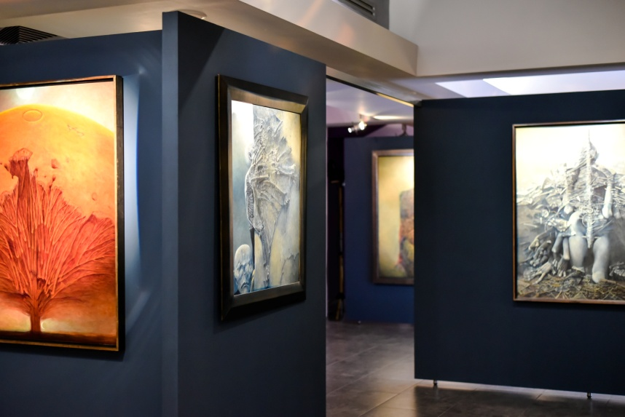
BEKSIŃSKI DRUGIE MUZEUM
Od 2016 roku w MGS prezentowana jest druga transza depozytu: 30 obrazów i 30 rysunków Mistrza. Stała wystawa dzieł Beksińskiego nosi tytuł: Beksiński. Drugie Muzeum. Eksponowana jest w odrębnej sali wystawowej aranżowanej w sposób odpowiedni dla malarstwa Beksińskiego

Slide 6
WYDARZENIA
W programie Miejskiej Galerii Sztuki poczesne miejsce zajmują wydarzenia, których podstawą są wystawy sztuk wizualnych, ale poszerzone o działania interdyscyplinarne. Do najważniejszych można zaliczyć: Triennale Sztuki Sacrum, Konkurs na obraz im. Mariana Michalika, Martwa Natura w Fotografii, Sztuka dla każdego, Cykl spotkań NIEŚMIERTELNI.

Slide 7
TRIENNALE SZTUKI SACRUM
Od 1991 roku w Miejskiej Galerii Sztuki organizowane jest Triennale Sztuki Sacrum - najważniejsza impreza kulturalna Galerii i jedna z ważniejszych w Częstochowie. Triennale przez lata zdołało sobie zapracować na miano imprezy prestiżowej, znanej i poważanej w Polsce.

Slide 8
TRIENNALE SZTUKI SACRUM
Triennale było zawsze przeglądem najciekawszych i najważniejszych zjawisk w sztukach plastycznych w Polsce, odwołujących się do sacrum.

Slide 9
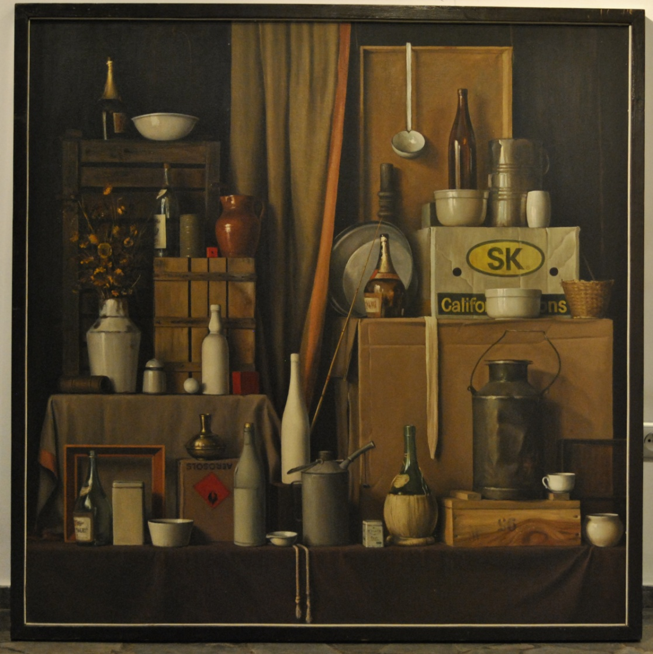
OGÓLNOPOLSKI KONKURS DLA MŁODYCH ARTYSTÓW IMIENIA MARIANA MICHALIKA
Patronem konkursu jest przedwcześnie zmarły artysta częstochowianin, Marian Michalik.

Slide 10
MIĘDZYNARODOWY SALON „MARTWA NATURA W FOTOGRAFII”
Pomysłodawcą i wieloletnim komisarzem Salonu jest artysta fotografik, częstochowianin Janusz Mielczarek.

Slide 11
JANUSZ MIELCZAREK - FOTOGRAFIE

Slide 12
SZTUKA DLA KAŻDEGO
Sztuka dla każdego to działania będące formą targów sztuki, podczas których artyści na przygotowanych stoiskach prezentują swoją twórczość z możliwością sprzedaży prac.

Slide 13
NIEŚMIERTELNI
Cykl spotkań Nieśmiertelni zainicjowany dla upamiętnienia wielkich artystów. Bohaterami spotkań wypełnionych anegdotami, wspomnieniami, słuchaniem nagrań i fragmentów koncertów byli: Maria Czubaszek, Czesław Niemen, B.B. King, Prince, Leonard Cohen i David Bowie

Slide 14
WYSTAWY SZTUK WIZUALNYCH
Miejska Galeria Sztuki w Częstochowie to miejsce kontaktu z różnymi formami sztuki: malarstwem, rzeźbą, grafiką, ceramiką, fotografią. Dajemy możliwość prezentacji dorobku artystycznego najwybitniejszych artystów naszego miasta, regionu jak i Polski.

Slide 15
WYSTAWY SZTUK WIZUALNYCH
Należy wymienić tutaj ekspozycje prac m.in. Władysława Hasiora, Tadeusza Kantora, Jana Lebensteina, Jerzego Nowosielskiego, Jerzego Dudę Gracza, Edwarda Dwurnika, Franciszka Starowieyskiego, Tomasza Sętowskiego, Mariana Michalika, Szymona Wypycha, Stanisława Baja, Adama Brinckena, Jacka Waltosia, Rosława Szaybo, Andrzeja Pągowskiego, Rafała Olbińskiego, Leszka Sobockiego, Jana Wołka czy Dariusza Pali.

Slide 16
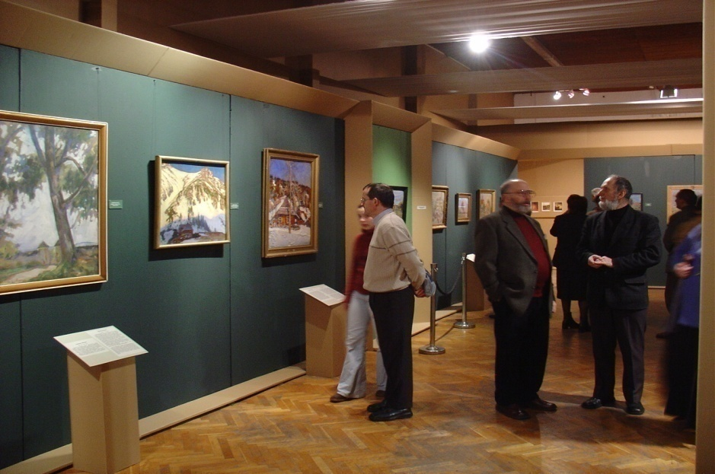
WYSTAWY SZTUK WIZUALNYCH- CHABROWSKI, SĘTOWSKI, ZEMŁA, PIĘKNY LWÓW

Slide 17
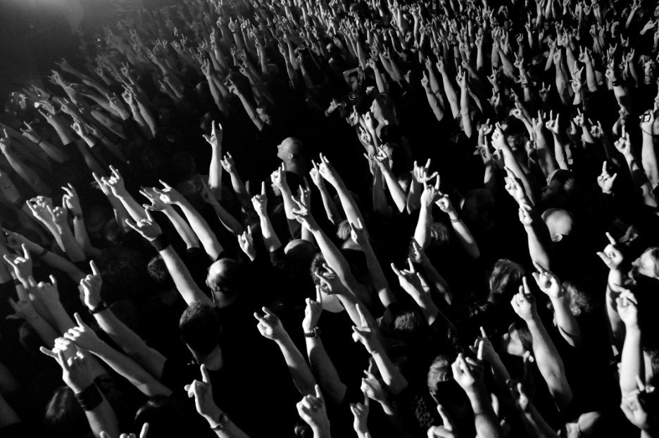
WYSTAWY SZTUK WIZUALNYCH WALTOŚ, BRINCKEN, SOBOCKI, DIONIZOS

Slide 18
WYSTAWY SZTUK WIZUALNYCH EDWARD DWURNIK i ANDRZEJ FOGTT

Slide 19
WYSTAWY SZTUK WIZUALNYCH SZAYBO, OLBIŃSKI, LUBASZKA, PANEK

Slide 20
KONCERTY
W Miejskiej Galerii Sztuki organizowane są cyklicznie koncerty muzyczne oraz spotkania z osobowościami świata muzyki, które prowadzą: Piotr Metz, Jan Chojnacki, Paweł Brodowski czy Artur Andrus.

Slide 21
OŚRODEK KULTURY FILMOWEJ
W lipcu 2013r. przeprowadzono cyfryzację kina. Wyposażono w projektor cyfrowy DCI z możliwością prezentowania filmów w systemie 3D. Wymieniono ekran oraz zamontowano system nagłośnienia w standardzie Dolby Digital DCI

Slide 22
OŚRODEK KULTURY FILMOWEJ
Pokazy filmów prezentowanych w kinie Iluzja często uświetniają spotkania z twórcami kina. Gośćmi byli znani reżyserzy, aktorzy i kompozytorzy: Krzysztof Zanussi, Feliks Falk, Janusz Zaorski, Ryszard Bugajski, Marek Koterski, Marek Piwowski, Janusz Gajos, Bogusław Linda, Katarzyna Figura, Olaf Lubaszenko, Cezary Pazura, Iga Cembrzyńska, Jerzy Stuhr, Michał Żebrowski, Paweł Woronowicz, Daniel Olbrychski, Zbigniew Preisner, Przemysław Gintrowski.

Slide 23
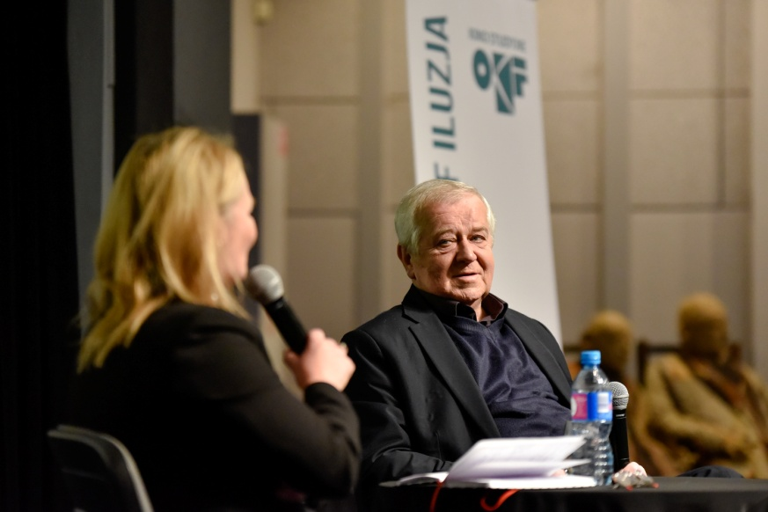
OŚRODEK KULTURY FILMOWEJ SPOTKANIA Z TWÓRCAMI KINA

Slide 24
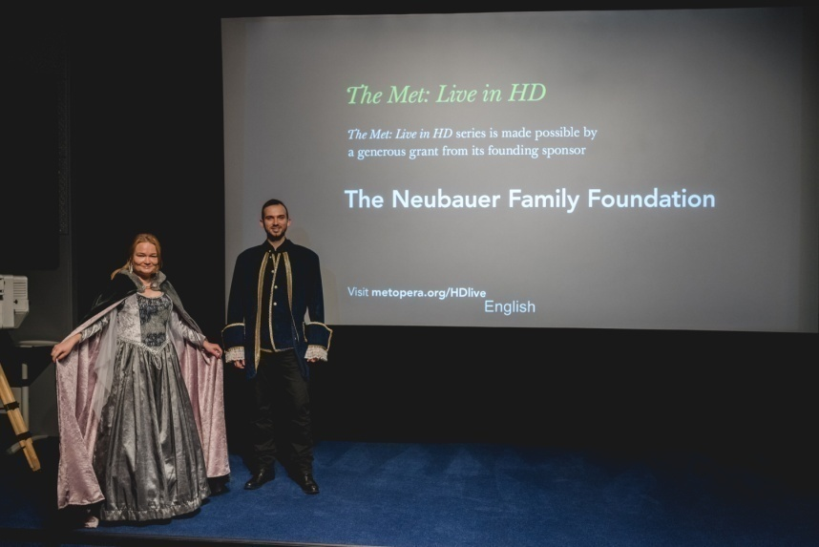
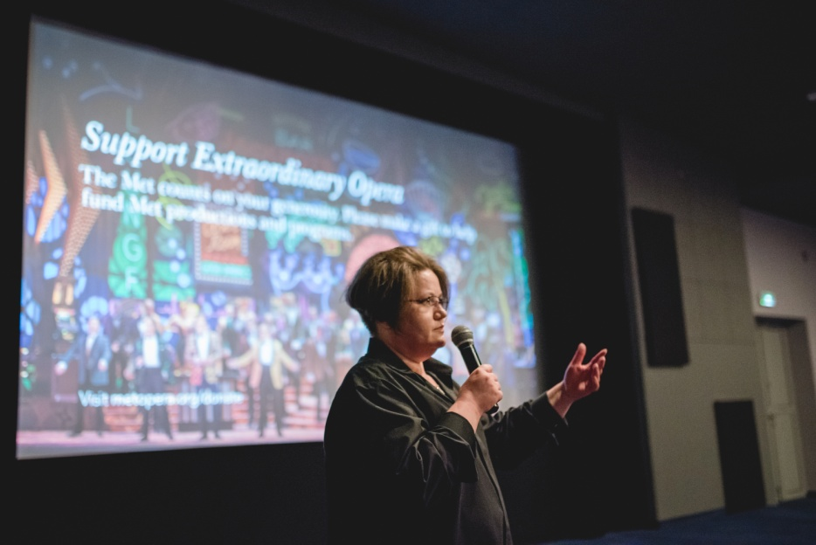
OŚRODEK KULTURY FILMOWEJ
Poza prezentacją filmów fabularnych w naszym kinie można obejrzeć bezpośrednie transmisje z Metropolitan Opera w Nowym Jorku a także z moskiewskiego Teatru Bolszoj

Slide 25
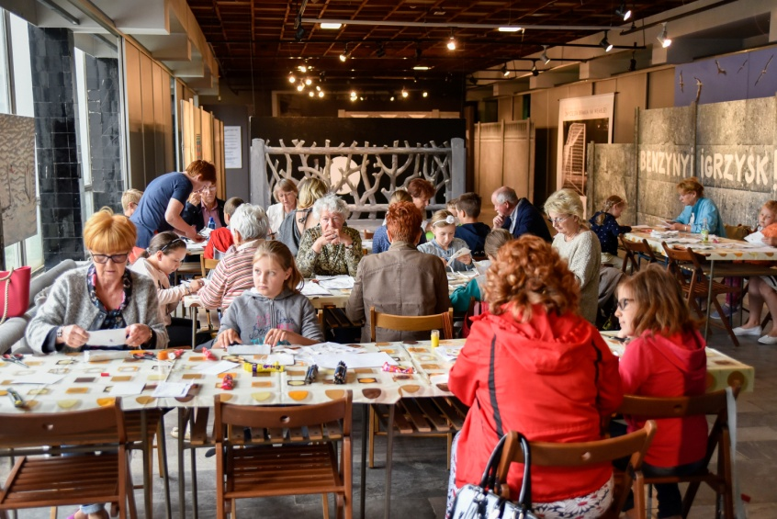
MIEJSKA GALERIA SZTUKI EDUKACJA ARTYSTYCZNA
Ważnym aspektem działalności Miejskiej Galerii Sztuki i Ośrodka Kultury Filmowej jest edukacja artystyczna i filmowa. Organizujemy pokazy filmów dla dzieci, konkursy plastyczne, warsztaty kaligrafii. Po konkursach, prace dzieci są prezentowane w Galerii Sztuki Dziecka

Slide 26
MIEJSKA GALERIA SZTUKI WARSZTATY KALIGRAFII
Każde ze spotkań poświęcone sztuce kaligrafii ma odrębny temat. Dotyczy innego kroju pisma lub nowych sposobów projektowania i ozdabiania tekstu.

Slide 27
MIEJSKA GALERIA SZTUKI KONKURSY PLASTYCZNE
Miejska Galeria Sztuki jest współorganizatorem konkursu plastycznego dla dzieci i młodzieży z niepełnosprawnościami. Konkurs ten wpływa na rozwijanie umiejętności i talentów artystycznych, jest jedną z form arteterapii, a przede wszystkim przynosi radość i satysfakcję.

Slide 28
OFERTA WSPÓŁPRACY Z MGS
Ważne dla nas, i mam nadzieję - także korzystne dla Państwa byłoby nawiązanie współpracy z naszą instytucją kultury przy realizacji naszego programu. Oferujemy Państwu różne formy świadczeń promocyjnych i reklamy, które mogą korzystnie wpłynąć na wizerunek firmy jako partnera, czy też sponsora wydarzeń artystycznych. Proponujemy również dla państwa grup pracowniczych jak również państwa gości, ujęcie w program wizyt zwiedzanie naszego Muzeum Beksińskiego i aktualnie prezentowanych wystaw czy udział w seansach filmowych. Istnieje także możliwość rezerwacji sali kinowej na wybrane seanse filmowe.

Slide 29
DZIĘKUJĘ ZA UWAGĘ I ZAPRASZAM DO ODWIEDZENIA WYSTAW, KINA I MUZEUM BEKSIŃSKIEGO
Miejska Galeria Sztuki w Częstochowie Al. Najświętszej Maryi Panny 64 42- 217 Częstochowa (dawniej - pawilony Cepelii) tel. 34 324 6057

